Slide 1


FdJ et ASSESSFIRST : Valoriser l’humain, mettre des mots sur des comportements
Évaluez le potentiel et la personnalité de vos candidats et collaborateurs grâce à l'approche prédictive d'AssessFirst

Slide 2
Les points forts
du projet
Accompagner la Prise de fonction managériale des nouveaux managers
Sensibiliser le manager sur les attentes de l’entreprise en termes de management
Identifier le style de management lié à la personnalité du nouveau manager
Développer le nouveau manager, le faire monter en compétence
Un manager engagé, efficace et épanoui

Slide 3
Les 3 dimensions du manager du Groupe FDJ
Favorise la collaboration au sein de son équipe
et avec son écosystème
Fédère et mobilise les équipes et s’assure que
ses collaborateurs agissent dans l’intérêt commun
Fait appel à l’intelligence collective
Donne le sens et suscite l’adhésion de façon inspirante
Comprend son environnement et anticipe les transformations et les évolutions du marché (est stratège)
Participe à la vision commune et fait le lien avec les plans d’action
Porteur
de la vision
Activateur
Leader
Coach
leader
coach
Développe la confiance et la solidarité au sein de son équipe (QVT, écoute, feedback…)
Révèle et développe les talents de chaque collaborateur
Favorise l’autonomie et la prise d’initiative au sein de l’équipe et la responsabilité collective (droit à l’erreur…)
Parle vrai, assume ses décisions et ses responsabilités
Valorise les succès et assume les erreurs (les siennes et celles de son équipe)
Incarne au quotidien les bonnes pratiques et fait preuve d’exemplarité
Exemplaire
Manager
Responsabilisant
de la performance
Performance
Fait des choix, passe à l’action et garde le cap
Optimise les ressources mises en œuvre pour atteindre le résultat (frugalité, efficience, recherche de solutions…)
Adopte une démarche d’amélioration continue (simplifie les modes de fonctionnement, priorise, tire des enseignements des bilans et de ses actions…)
Orienté résultats
Entrepreneur
Écoute la voix du client (externe et interne)
Entreprend et expérimente de nouvelles façons de faire (innove, prend des risques, test & learn)
Est initiateur et acteur du changement dans le cadre des orientations stratégiques de l’entreprise

Slide 4
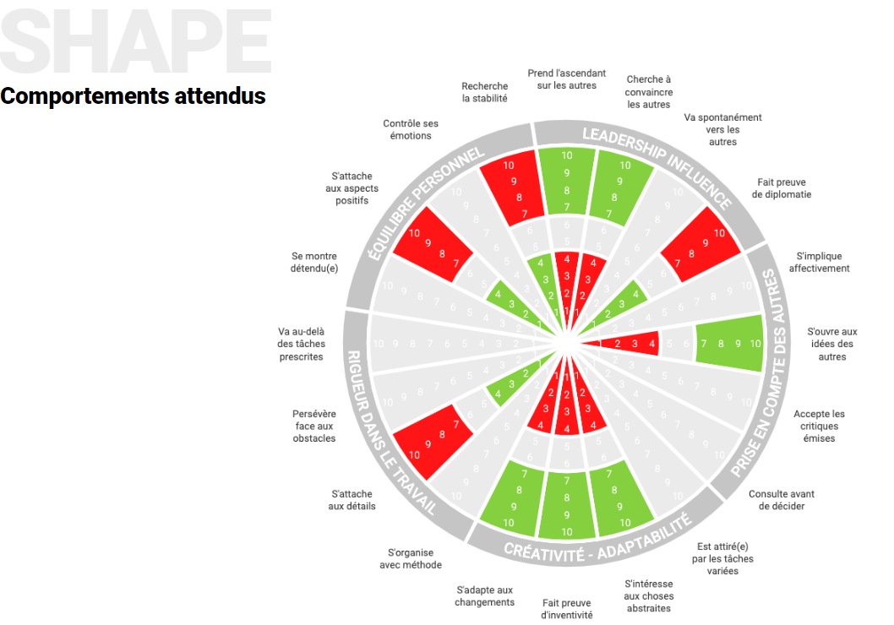
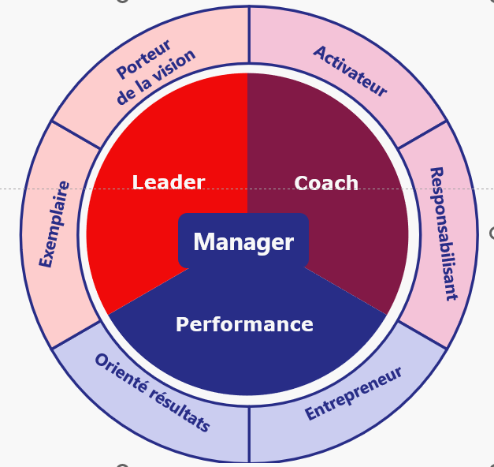
Les 3 dimensions du manager / adaptation du modèle prédictif
Manager Leader
Pour chaque Axe FDJ choix des

Slide 5
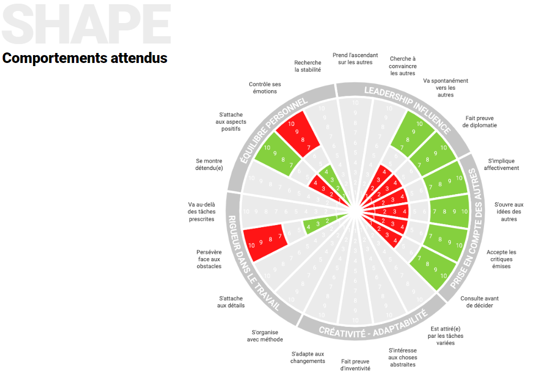
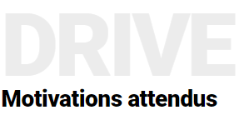
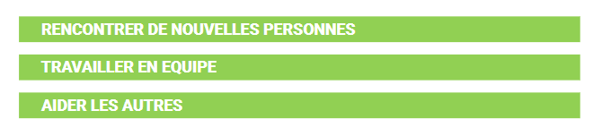
Les 3 dimensions du manager / adaptation du modèle prédictif
Manager coach

Slide 6
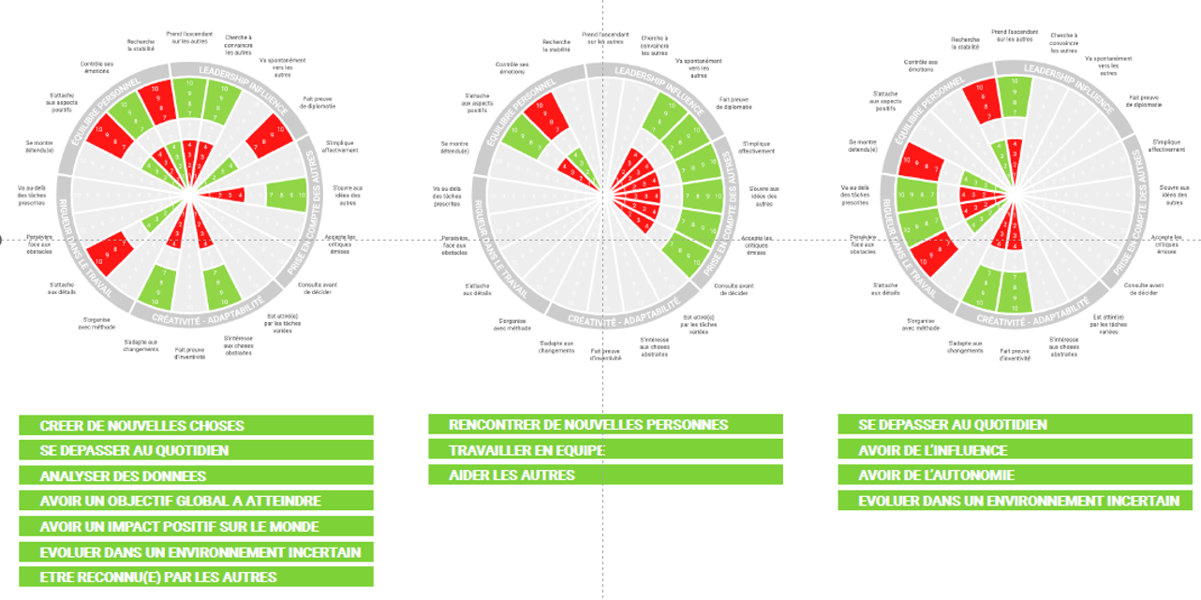
Les 3 modèles prédictifs / 3 axes du modèle managérial
Manager Leader
Manager Coach
Manager Performance

Slide 7
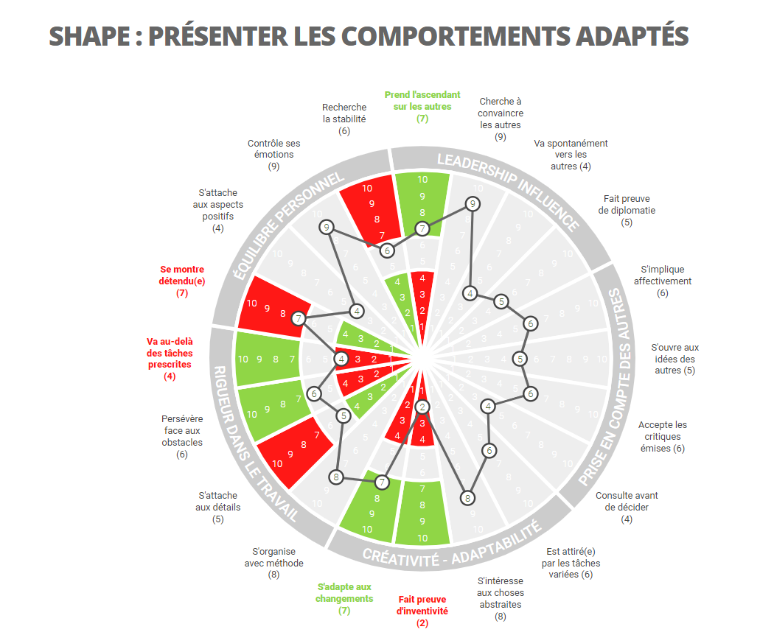
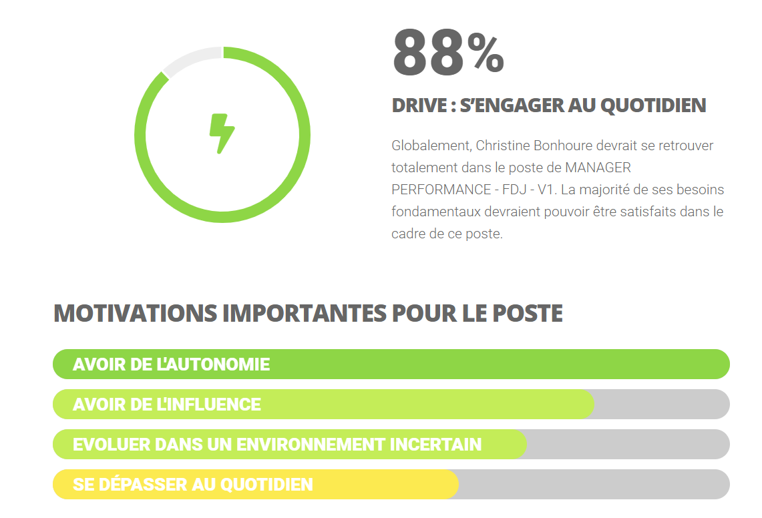
Les 3 modèles prédictifs / 3 axes du modèle managérial
Manager Performance
Exemple :

Slide 8
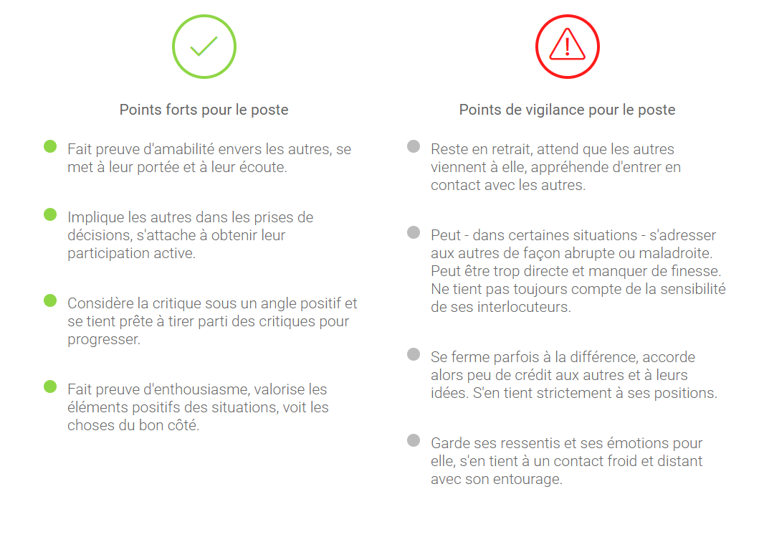
Les 3 modèles prédictifs / 3 axes du modèle managérial
Attentes / 1 des 3 postures définies par FdJ

Slide 9
Les actions suite aux résultats du test
Un suivi au plus proche des attentes de l’entreprise et du manager
Débriefing des résultats par le HBCP
Sensibilisation du nouveau manager sur ses points forts et ses axes de développement
Partage des résultats avec le N+1
Mises en place d’actions de formation si nécessaire

Slide 10
Les actions suite aux résultats du test
Un suivi au plus proche des attentes de l’entreprise et du manager
Une feuille de route en termes de montée en compétence pour le nouveau manager
Une meilleure connaissance de son collaborateur pour le N+1
Une identification plus poussée des managers à potentiel pour les HBCP
Des managers plus impliqués pour l’entreprise
Un manager plus engagé, plus efficace et encore plus épanoui

Slide 11
MERCI

